Slide 1
本体驱动的智能业务流程架构
张俊（00896153）
Notes:
整体思路---
1-7页 介绍企业业务上云机遇和挑战
8-12页 介绍DeC解决方案
13-21页 竞争力介绍
22-方案和场景

Slide 2








当前已有的技术路线
01 路线一：自然语言 + 脚本加速 (SQL)
02 路线二：7+1语言 + 自然语言驱动
以自然语言描述业务概念与规则，在数据库交互等性能瓶颈点嵌入SQL/Python脚本，既保留业务层的易读性与维护性，又通过代码级脚本保障执行效率与准确性。
将专家经验与领域语料输入大模型，按“7+1语言”框架自动生成本体资产；通过“生成-推理-修正”的闭环迭代机制优化质量，最终输出结构化资产供专家终审。
01 场景建模
02 双模对抗
03 自动验真
01 注入
02 生成
03 迭代
04 终审
自然语言沉淀业务资产，贴合业务视角，降低沟通成本。
GLM生成+Deepseek校验，双模型互检提升资产质量。
自动生成测试用例，对生成的本体进行全量逻辑验证。
专家经验 领域语料投喂
7+1框架 自动构建本体
推理反馈 修正优化循环
MD文档 专家人工复核
核心优势：业务友好
自然语言贴近业务思维，易于理解维护；关键节点脚本精确控制，避免纯NLP的效率损耗。
潜在挑战：精准与效率
自然语言解析仍有延迟；SQL自动生成存在准确性风险，需建立严格的人工复核与校验机制。
核心优势：高度智能
自动化程度高，快速盘活隐性专家知识；通过闭环迭代持续优化本体质量，大幅降低人工构建成本。
潜在挑战：依赖与成本
生成质量高度依赖大模型能力与语料质量；为保证准确性，需投入较高的测试验证与人工审核成本，由于大模型本身的局限性，本体规模受限。
共同目标与价值：两种路线均不追求绝对的完美，均通过测试来测算模型的准确率，二者均是以“达到或超越人类专家在特定业务场景下的知识建模水平”为核心目标，兼顾构建效率与落地价值。

Slide 3
7+1语义体系：构建智能业务本体的技术基石
本体增强AI语义的目标与评估
核心目标：增强知识表示与推理、提升可解释性、实现可控生成、促进人机协同。
核心评估：知识注入效果、推理能力、生成内容质量、语义一致性、任务性能提升。
03 动态层：业务逻辑与流程
安全层：权限管控与合规
SWRL 智能规则引擎
BPMN+OWL-S 流程语义化
ODRL 细粒度权限策略
通过IF-THEN规则表达复杂业务逻辑，赋予本体动态推理能力。
融合业务流程与本体知识，实现智能编排与自适应调整。
定义资源访问权限与约束，实现细粒度、动态化安全管控与合规保障。
02 结构层：知识体系与规范
RDFS/OWL2 逻辑约束
SKOS 术语协同规范
定义类、属性与公理，构建标准化知识分类体系，支持机器推理。
统一跨系统业务术语，消除歧义，支撑精准语义检索与数据互认。
01 基础层：资源描述与操作
RDF 业务资源描述
SPARQL 交互查询语言
基于图模型三元组，定义业务实体、属性与关系，是数据基石。
标准查询语言，支持语义数据增删改查，是交互核心接口。

Slide 4
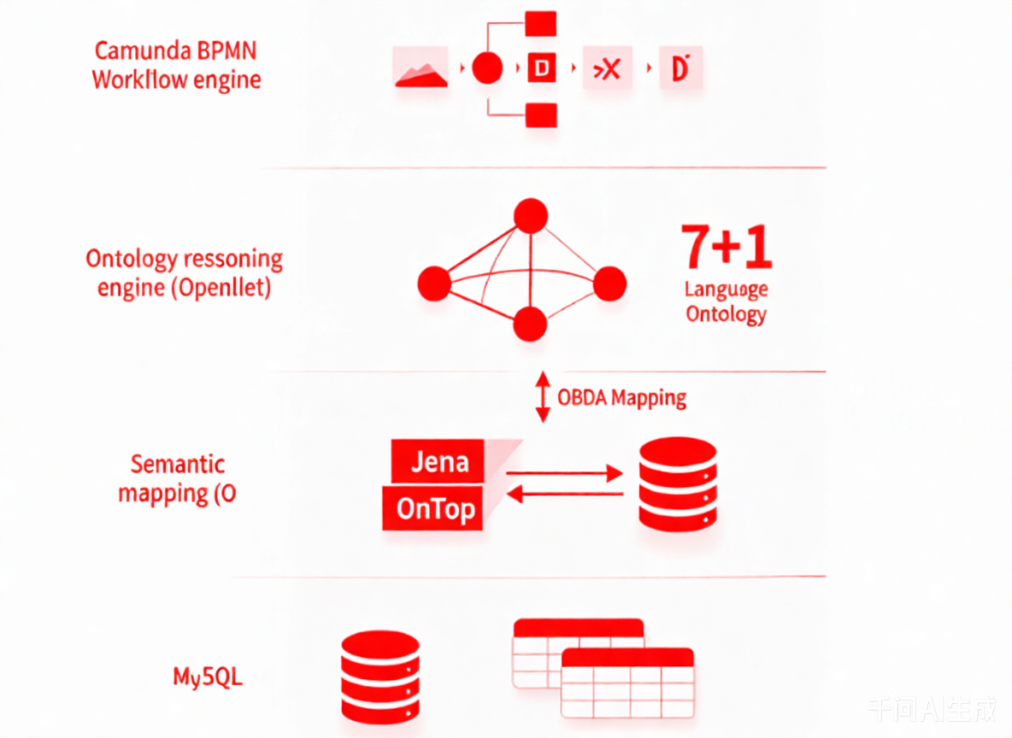




四层技术架构总览(Four-Layer Technical Architecture Overview)
本体作为语义中枢贯穿全流程：MySQL 承载持久化数据，Ontop 实现关系-语义透明映射，Openllet 提供实时推理能力，Camunda 编排业务逻辑——四层协同使流程节点具备领域知识感知与动态决策能力。
04流程编排层
Camunda BPMN 定义标准制作工序，ServiceTask 通过 JobWorker调用本体服务，根据推理结果动态选择酱汁、奶酪等组件。
03本体推理层
Openllet 加载 7+1 语言定义的 Pizza 本体，预计算类层次与属性闭包，支持 getBestMatchedType 等语义查询服务。
02语义映射层
Jena 管理本体模型，Ontop 将 SPARQL 查询自动编译为优化
SQL，实现 ABox 断言与 TBox 推理的统一访问接口。
01数据存储层
MySQL 存储披萨订单、配料价格等业务实体，通过 Ontop 虚拟映射为 RDF 图谱，无需 ETL 即可被本体层直接查询。

Slide 5
本体-数据库交互机制(Ontology-Database Interaction Mechanism)
SPARQL查询经Ontop透明编译为SQL，7+1语言本体同时承载形式化语义与业务约束，OBDA映射使虚拟ABox与MySQL实时同步——三者共同实现"用本体语言操作关系数据库"的开发体验。
SPARQL查询执行路径
OBDA虚拟映射原理
7+1语言本体结构
JobWorker通过BackendService发起SPARQL查询，Ontop拦截后将查询计划重写为等价SQL，利用MySQL索引优化执行效率。
查询结果以Map<String,String>形式返回，包含实例IRI、属性值与类型信息，Worker据此完成例如最低价格筛选与标签匹配等业务逻辑。
Ontop mapping文件声明关系表列到OWL数据属性的对应规则，支持多表JOIN、WHERE条件过滤与数据类型转换，构建虚拟RDF图谱。
映射层缓存TBox结构但直连ABox数据源，确保本体推理基于最新业务数据，避免传统ETL导致的数据延迟与一致性问题。
7+1语言允许在本体公理中嵌入默认值、约束检查与业务规则片段。
该语言保持描述逻辑的可判定性，Openllet可正常进行类层次推理与一致性检测，同时支持getBestMatchedType等自定义语义查询接口。
QUERY PATH
MAPPING LAYER
ONTOLOGY DESIGN

Slide 6
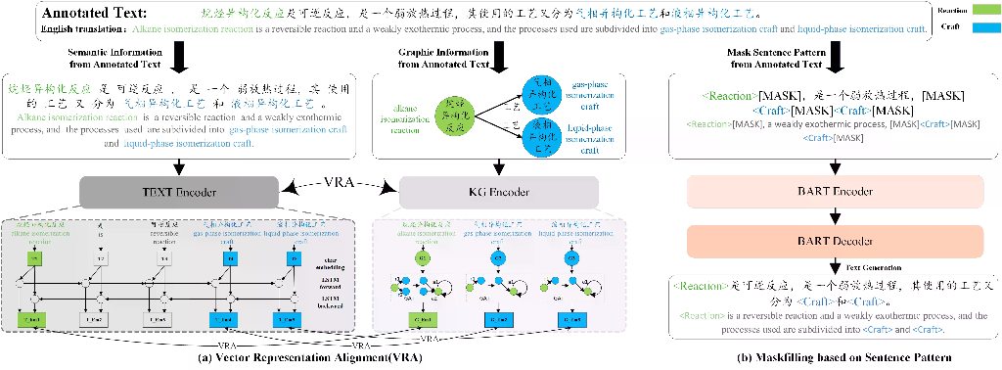

智能体+本体双引擎协同架构（Agent-Ontology Dual-Engine Synergistic Architecture）
将业务场景按确定性拆分为双引擎驱动：确定性部分由本体独立完成推理、精度完全可控，大模型仅参与本体打磨而不介入运行时；不确定性部分由智能体主导推理，准确率超越资深专家。两引擎协同，兼顾刚性精度与弹性应变。
本体驱动 · 确定性场景
智能体驱动 · 不确定性场景
确定性工作场景
不确定性场景
确定性业务逻辑由本体框架独立完成推理，大模型不参与运行时执行，仅在前端通过语
料训练与提示词工程打磨本体结构
模糊需求、开放性推理与复杂决策由智能体主导完成，结合上下文理解、多步规划与工
具调用实现深度推理，必要时人工参与
推理精度100%完全可控，结果由形式化语义保证，适用于零容错领域
推理准确率超过资深专家水平，智能体在本体知识骨架上进行合理性校验，避免幻觉并
确保输出质量
本体构建完成即可脱离大模型独立运行，推理成本极低且延迟稳定，保障核心业务链路
的确定性与可审计性
适用于客户咨询、创意生成、方案探索等场景，以灵活应变弥补本体无法覆盖的长尾与
边界问题

Slide 7
技术路线与核心价值
TECHNOLOGY ROADMAP
7+1语义体系通过研发阶段的AI对抗打磨与投产阶段的Agent-本体协同形成完整闭环，以设计驱动、高复用、业务融合三大优势支撑企业级
知识应用，目标是达到或超越人类专家水平。
研发阶段：AI驱动的本体构建
核心价值主张
01
AI对抗打磨
利用AI与大模型对领域语料进行多轮对抗打磨，生成结构化的7+1本体资产，确保对象、规则、行动
定义精准无歧义。
设计驱动与精准高效
本体设计先于测试确保体系前瞻稳定，消除语义二义性保障数据
与决策一致，兼顾100%准确性与合理创造性支撑大规模实时应
用。
02
文档化输出
同步产出配套Markdown说明文档，转化为业务专家可读可审的规范化知识载体，支撑后续人工校验
与版本管理。
▾ 投 产 阶 段
投产阶段：Agent-本体协同执行
可扩展与高复用性
03
意图理解
支持构建超大规模本体承载企业核心知识，模块化设计使本体组
件可跨场景复用降低开发成本，松耦合架构确保体系从容应对业
务变化。
AI Agent接收自然语言输入并完成意图理解，将其转化为符合本体规范的标准化请求，作为下游处理
的统一入口。
04
语义校验与推理
本体引擎对标准化请求进行语义校验与上下文推理，确定下一步最优动作并生成结构化指令，保障决
策准确性与一致性。
业务融合与AI赋能
05
指令执行与回传
卓越的可视化能力让业务专家直观检查并深度参与本体建设，与
传统IT系统丝滑对接盘活存量数据资产，通过提示词与Agent技术
实现AI协同的智能闭环。
AI Agent或外部业务系统接收本体下发的指令并执行具体操作，将执行结果与异常信息实时回传至本
体引擎形成状态同步。
06
闭环反馈与进化
生产环境中的执行反馈与错误案例闭环回流至研发阶段，驱动本体资产的持续修正与测试验证，实现
知识体系的自我进化。

Slide 8
本体落地五大核心挑战
本体技术落地面临构建成本高、多语言生成质量差、核心技术栈停维、AI框架调用不成熟四大技术瓶颈，叠加客户付费意愿不足的商业障
碍，共同制约端到端智能应用的可靠性与规模化推广。
❶ 本体构建成本高、扩展难
❷ 大模型多语言生成质量差
❸ 核心技术栈软件停止维护
❹ AI对框架软件包使用不成熟
精确本体打磨需大量人力进行多轮对抗
校验与测试验证，从语料清洗到资产生
成全流程周期长、资源消耗大，短期难
以压缩成本。
大模型对7+1种本体语言的语法语义理
解不足，生成内容存在大量格式错误与
逻辑矛盾，需反复修正。
多个关键开源软件活跃度低，核心推
理机Openllet已超六年未发新版
AI对RDF4J、OWL API等软件包的API理
解不足，生成代码常出现参数错误与版
本不兼容问题。
SWRL标准在工程中未被严格执行，不
同平台对同一规则解释存在差异，可移
植性无法保证。
长期停维带来安全漏洞累积、新版JDK
兼容性退化、依赖冲突等连锁风险，生
产稳定性堪忧。
OBDA解析涉及SQL到SPARQL的复杂映
射转换，AI仍难以稳定准确完成，错误
率高且缺乏自纠错。
建设必须从顶层规划，由简到繁逐步推
进，缺乏统一架构将导致后期重构代价
极高。
缺乏统一质量评估基准与自动化检测手
段，生成质量高度依赖人工经验，难以
标准化管控。
替代方案迁移成本高昂，现有资产与推
理逻辑深度绑定旧版API，更换引擎意味着大规模重写。
这一短板直接制约端到端智能应用可靠
性，AI辅助本体开发的承诺在落地中大
打折扣。
缺乏成熟的自动化构建工具链，大部分
环节依赖专家人工审核，限制本体规模
上限与迭代速度。
❺ 客户付费障碍
客户均处于概念验证与试点尝试阶段，尚未形成规模化采购意愿；先交付验证还是先签订合同成为最大商务合作卡点，反映出市场对本体技术成熟度的信心仍不充分。

Slide 9
三种使用场景与精度梯度（Precision Gradient & Application Scenarios）
根据业务准确度要求分为三档：完全可控场景由本体框架独立完成推理；高准确度场景采用大模型生成加本体验证的闭环模式；低要求场景由大模型主导推理、本体仅做合理性检查。
完全可控
~95%+
~90%
精确推理
混合验证
快速探索
完全可控推理场景
高准确度混合验证场景
低要求快速探索场景
通过大模型录入各类语料打造精确本体，用提示词工程确定客户需求后输入本体封装框架，由本体独立完成精确推理。
适用于金融合规、医疗诊断、安全审计等零容错领域，推理结果完全由形式化语义保证，不依赖概率模型。
将精确本体直接导入大模型，由大模型生成初步结果后交由本体系统验证合法性，不合法则触发重新生成。
准确度要求大于90%时采用此模式，兼顾大模型的灵活性与本体的严格校验，形成生成-验证闭环。
利用本体打造基础版本导入大模型，由大模型完成主要推理任务，本体框架仅做合理性检查而非精确验证。
适用于创意生成、内部探索、原型验证等容忍度较高的场景，以最低成本获得可用结果。

